Slide 1

КОЛЛЕКТИВНЫЙ
ПРОЕКТ
НА ТЕМУ:
"Русские детские поэты"
Праздник поэзии
Авторы проекта:
классный руководитель Бирюкова Оксана Александровна
воспитатель ГПД Александрова Ксения Александровна
Руководитель проекта: классный руководитель Бирюкова Оксана Александровна
Количество участников: 37 человек
Санкт-Петербург 2020- 2021гг.

Slide 2
Многие учащиеся испытывают трудности при заучивании наизусть, стесняются выступать перед другими детьми.
АКТУАЛЬНОСТЬ ПРОБЛЕМЫ:

Slide 3
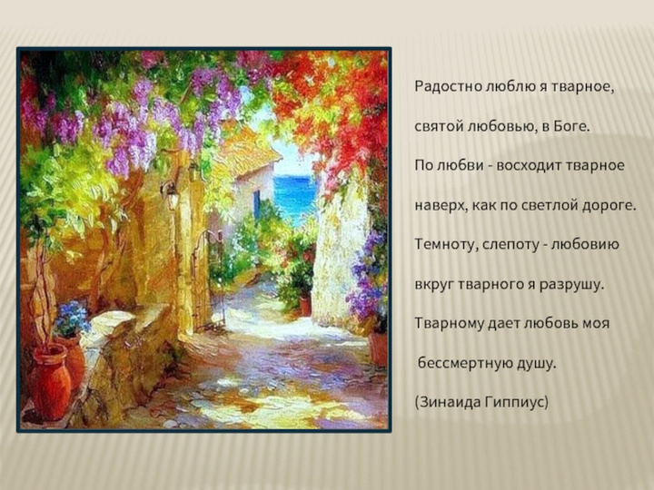
1. Ограниченность читательского опыта;
2. Незнание русских поэтов, которые посвятили свое творчество детям;
3.Понять, чему учит нас творчество, что хотели донести до читателя.
ПРОБЛЕМА ПРОЕКТА:

Slide 4

Цели:
1.Познакомиться с произведениями литературы русских поэтов;
4. Учиться подбирать стихотворения для выступления;
5. Учиться работать в группе, прислушиваться друг к другу;
2. Развитие коммуникативных навыков, умение выступать перед учащимися других классов;
3. Нравственные уроки;
6. Сотрудничать с библиотекой школы.

Slide 5
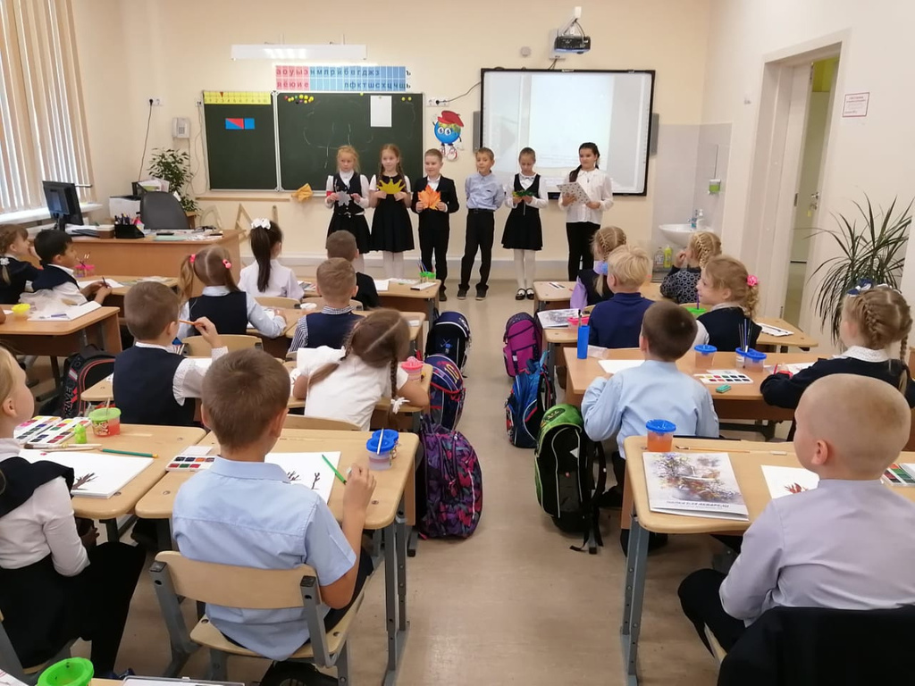
Гипотеза:
Детство – прекрасная пора жизни, многие поэты пишут стихотворения о детях и для детей.

Slide 6
Создание презентации по отобранным материалам;
Расширение знаний о творчестве поэтов;
Пополнение читательского опыта;
ПЕДЛАГАЕМЫЙ ПРОДУКТ ПРОЕКТА:
·Создание памятки, как выучить наизусть.

Slide 7
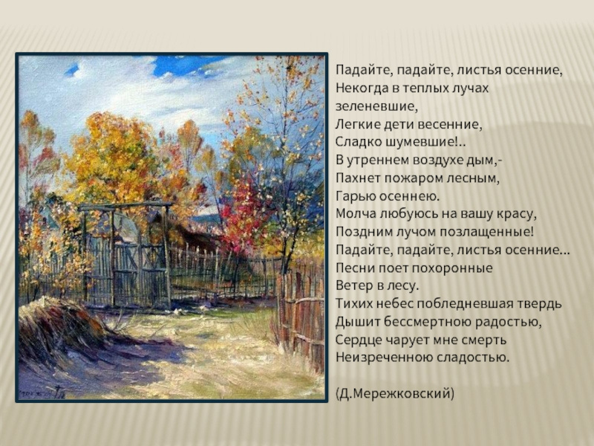
ТИП ПРОЕКТА:
Учебный, коллективный, долгосрочный.

Slide 8
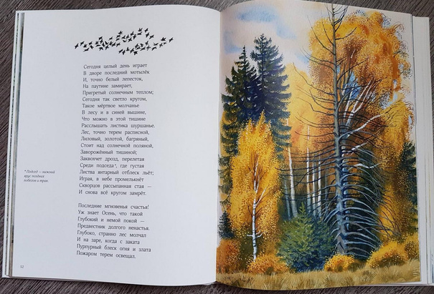
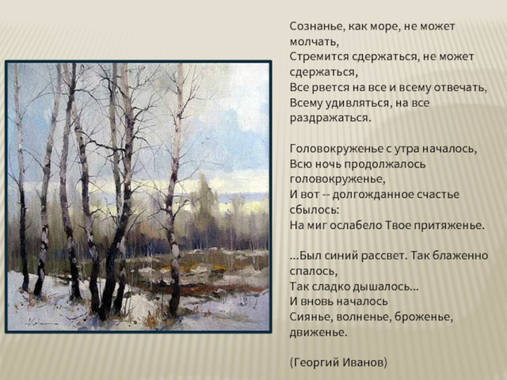
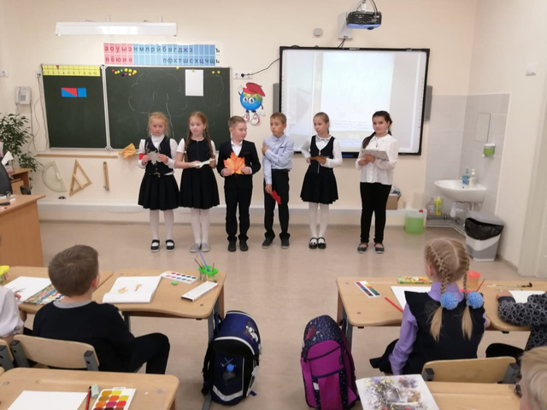
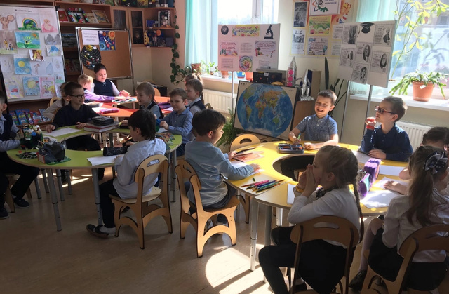
Учащиеся 2 – а класса разучивают стихотворения русских поэтов;
Аннотация проекта:
Создаются творческие группы для выступления перед учащимися первых классов;
Регулярное посещение библиотеки, сотрудничество с библиотекарем, ведение читательского дневника.

Slide 9
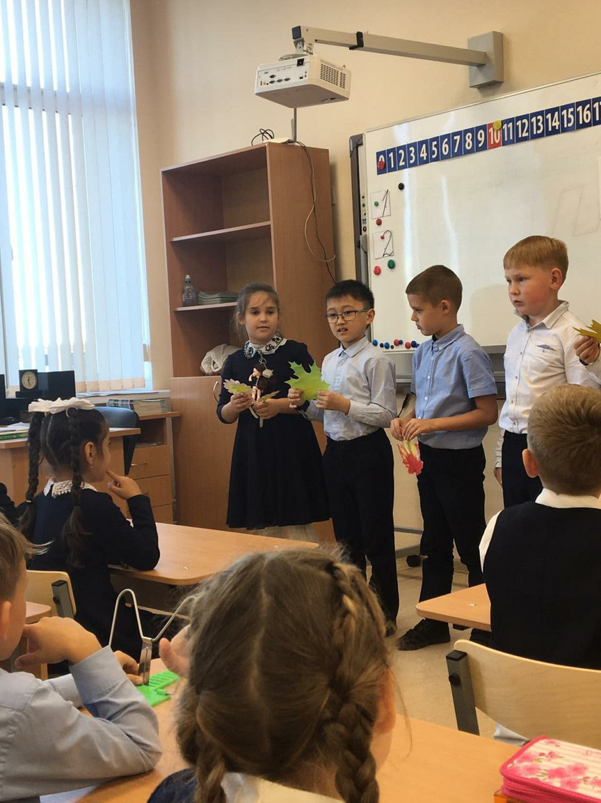
НЕОБХОДИМОЕ ОБОРУДОВАНИЕ:
  УЧЕБНИК ЛИТЕРАТУРЫ;
  Интерактивная доска;
  Библиотечный фонд.

Slide 10
ИНФОРМАЦИОННЫЕ ИСТОЧНИКИ:
ИНТЕРНЕТ-РЕСУРСЫ
https://rustih.ru/
ЛИТЕРАТУРА
Большая поэзия для маленьких детей. Времена года. "Мозаика-Синтез", 2016г.
Л.Ф. Климанова, В.Г. Горецкий, М.В. Голованова, Литературное чтение 2 класс, I,II часть. "Просвещение", 2018г.

Slide 11
Реализация проекта:
https://vk.com/video-198450260_456239024
https://vk.com/video-198450260_456239023
https://vk.com/video-198450260_456239022
https://vk.com/video-198450260_456239021
https://vk.com/video-198450260_456239020
https://vk.com/video-198450260_456239019

